Slide 1
第3章
结缔组织
作者：黄河
单位：中南大学湘雅医学院

Slide 2
一、疏松结缔组织
二、致密结缔组织
三、脂肪组织
四、网状组织

Slide 3
第3章 结缔组织
学习目标
疏松结缔组织主要细胞的形态结构和功能；3种纤维的结构和性质。
掌握
结缔组织的一般特点及分类；基质的主要化学成分和功能。
熟悉
致密结缔组织、脂肪组织和网状组织基本结构特点和功能。
了解

Slide 4
概 述

Slide 5
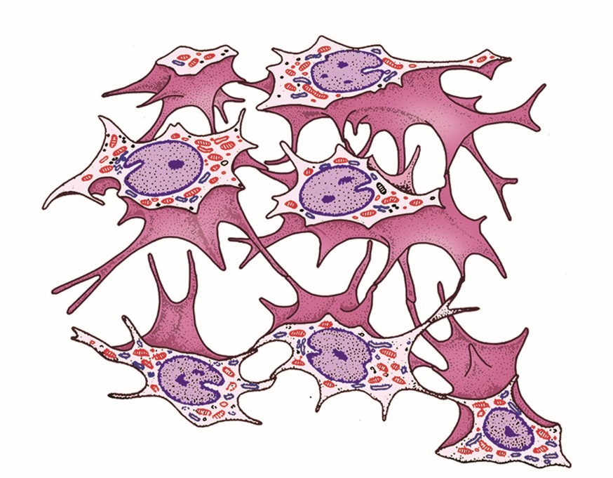

第3章 结缔组织
概 述
结缔组织（connective tissue ）由细胞和细胞外基质构成
细胞无极性，散居在细胞间质内，血管丰富
包括固有结缔组织、血液、淋巴、软骨组织和骨组织等类型
具有连接、支持、营养、运输和保护等功能
来源：胚胎间充质（间充质细胞+基质）
间充质细胞立体模式图

Slide 6




第3章 结缔组织
分 类
疏松结缔组织（loose connective tissue ）
致密结缔组织（dense connective tissue ）
脂肪组织（adipose tissue ）
网状组织（reticular tissue ）

Slide 7
一、疏松结缔组织

Slide 8
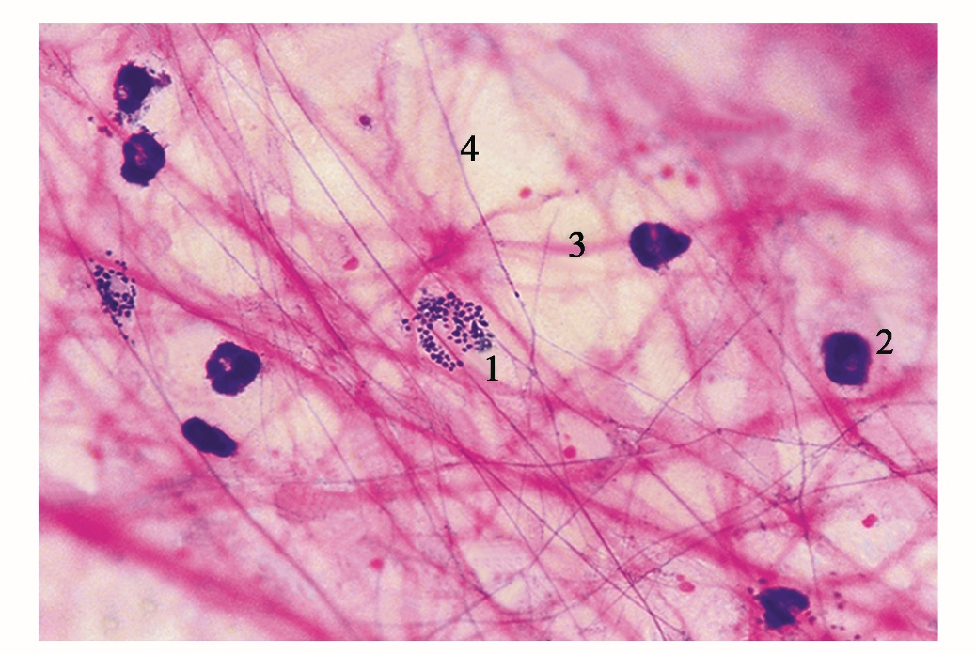
第3章 结缔组织
一、疏松结缔组织
组成：
细胞：成纤维细胞、巨噬细胞、浆细胞、肥大细胞、
脂肪细胞、未分化间充质细胞、白细胞。
纤维：胶原纤维、弹性纤维和网状纤维。
基质：蛋白聚糖、纤维粘连蛋白和组织液等。
结构特点：
分布广泛；
细胞种类多，纤维数量少，排列稀疏；
血管、神经丰富。
疏松结缔组织光镜图
1.巨噬细胞；2.肥大细胞；3.胶原纤维；4.弹性纤维。

Slide 9
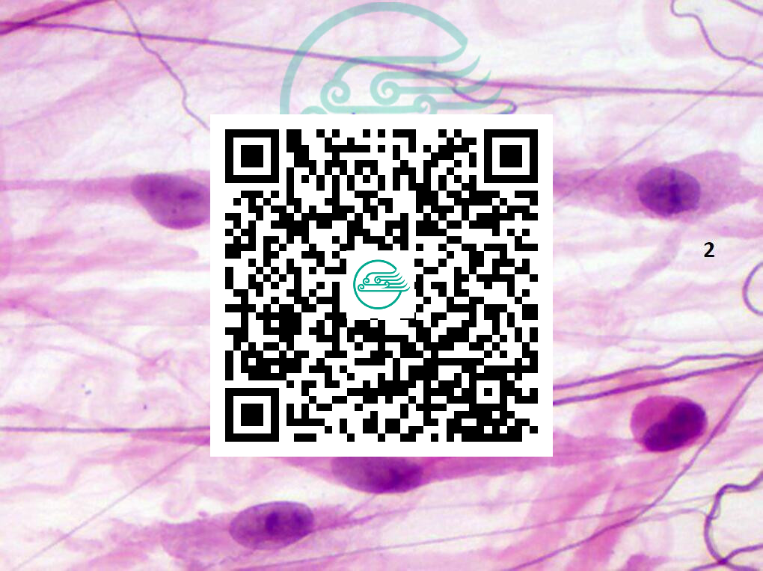

第3章 结缔组织
一、疏松结缔组织
（一）细胞
1.成纤维细胞（fibroblast ）
形态：细胞较大，多突起。
细胞核：大，卵圆形，色浅，核仁明显。
细胞质：弱嗜碱性，与蛋白质合成相关的细胞器丰富。
功能：可形成纤维、基质，合成生物活性物质等。
静止状态时称纤维细胞。
成纤维细胞光镜图
1.成纤维细胞；2.胶原纤维；3.弹性纤维。

Slide 10
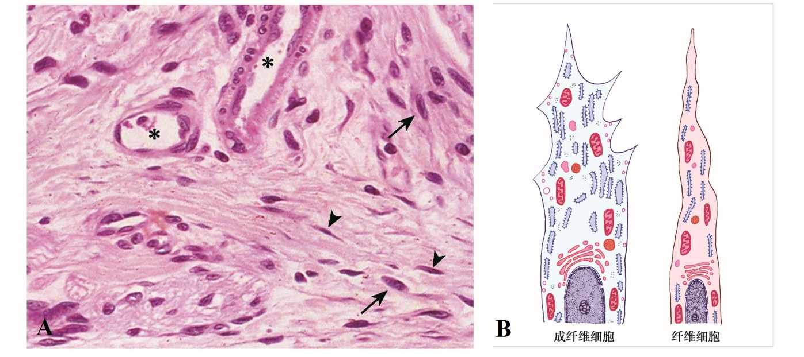

第3章 结缔组织
一、疏松结缔组织
（一）细胞
纤维细胞（fibrocyte ）
形态：细胞较小，长梭形。
细胞核：小而细长，着色深。
细胞质：少，嗜酸性。
功能：可逆向分化为成纤维细胞。
A
成纤维细胞和纤维细胞光镜图（A）及超微结构模式图（B）
✱小血管；➜成纤维细胞；➤纤维细胞。

Slide 11

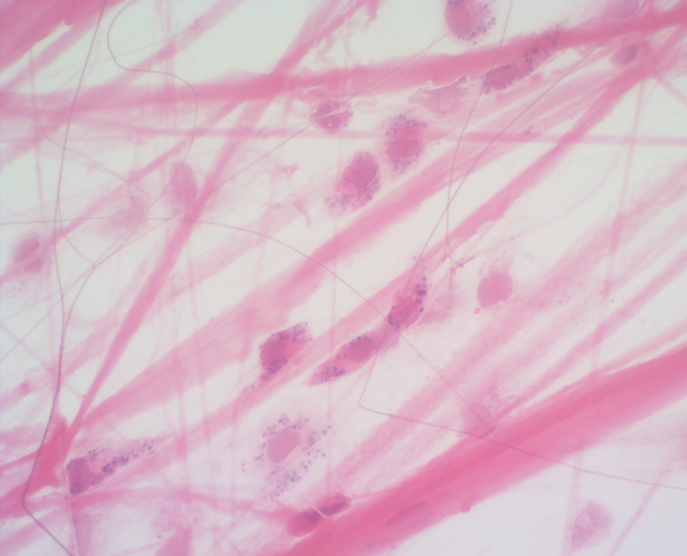
第3章 结缔组织
一、疏松结缔组织
（一）细胞
2.巨噬细胞（macrophage ）
形态：圆形或不规则形，常有伪足。
细胞核：较小，圆或肾形，色深，多偏位。
细胞质：嗜酸性，含异物和空泡；含大量溶
酶体、吞噬体、吞饮泡和残余体等。
来源：血液中的单核细胞。
巨噬细胞
A
B
巨噬细胞光镜图（A）及电镜图（B）
1.细胞核；2.溶酶体；3.吞噬的衰老红细胞。

Slide 12
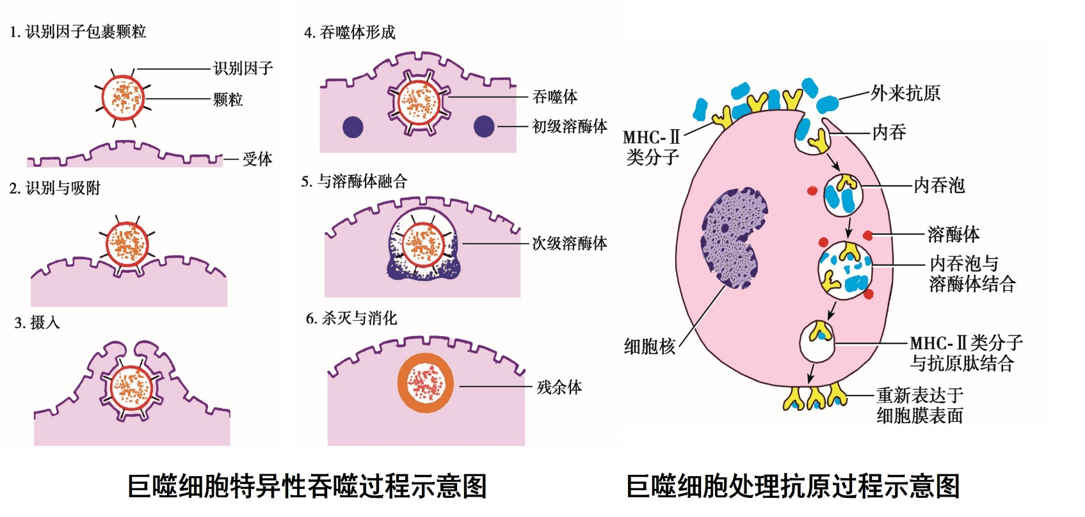
第3章 结缔组织
一、疏松结缔组织
（一）细胞
2.巨噬细胞（macrophage ）
功能
吞噬作用
特异性吞噬和非特异性吞噬。
抗原呈递作用
分泌多种生物活性物质
巨噬细胞处理抗原过程示意图

Slide 13
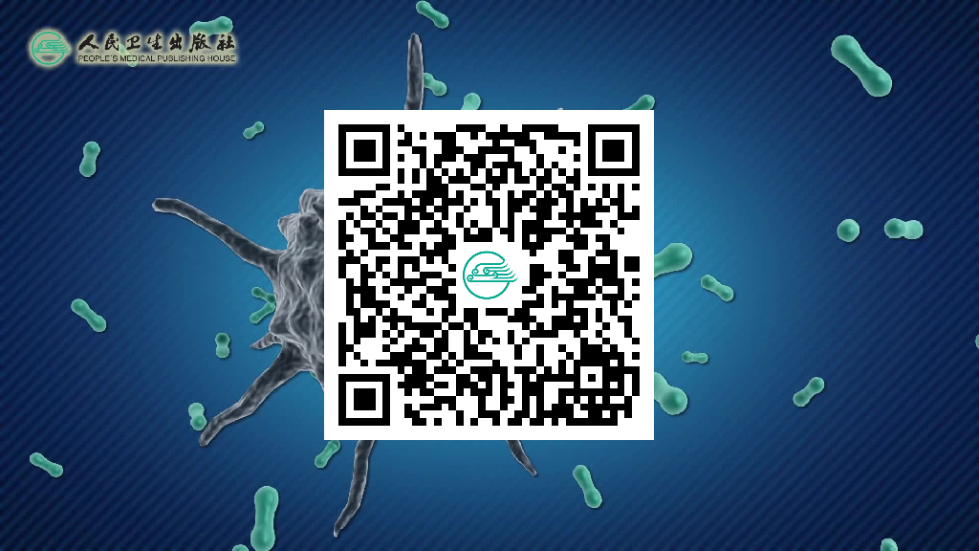
第3章 结缔组织
一、疏松结缔组织
动画：巨噬细胞特异性吞噬过程

Slide 14
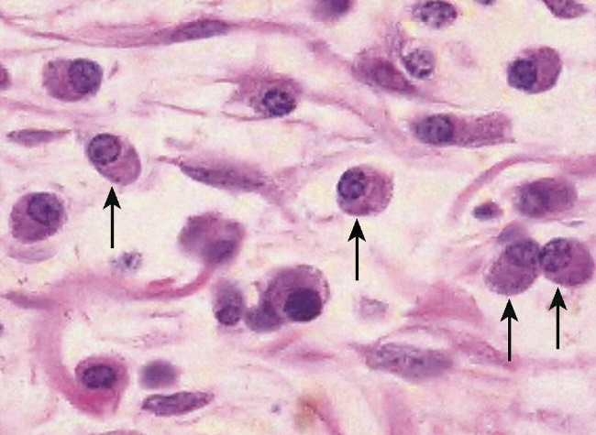

第3章 结缔组织
一、疏松结缔组织
（一）细胞
3.浆细胞（plasma cell ）
形态：圆或卵圆形。
细胞核：多偏位，染色质沿核膜呈辐射状排列。
细胞质：嗜碱性，胞质充满粗面内质网，核旁有一浅染区，
内有发达的高尔基复合体。
功能：合成和分泌免疫球蛋白。
分布：消化管、呼吸道及慢性炎症等处。
浆细胞光镜图
↑示浆细胞。
浆细胞电镜图

Slide 15
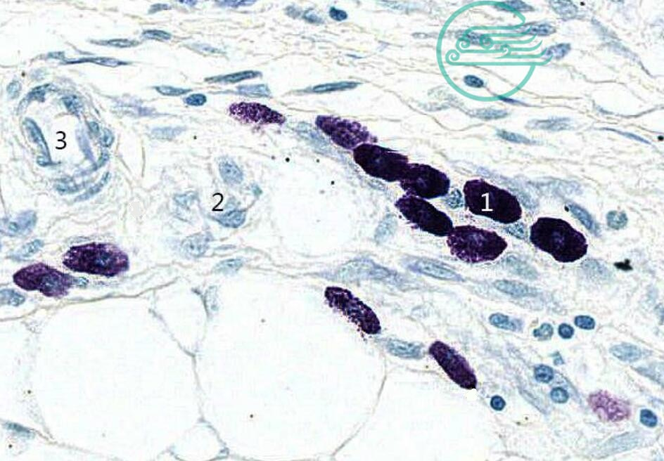

第3章 结缔组织
一、疏松结缔组织
（一）细胞
4.肥大细胞（mast cell ）
形态：圆或卵圆形。
细胞核：小而圆，居中。
细胞质：充满粗大的嗜碱性颗粒，具有异染性。
分布：小血管周围，皮肤、消化管、呼吸道较多。
来源：骨髓的造血祖细胞。
肥大细胞光镜图
1.肥大细胞；2.成纤维细胞；3.血管。

Slide 16
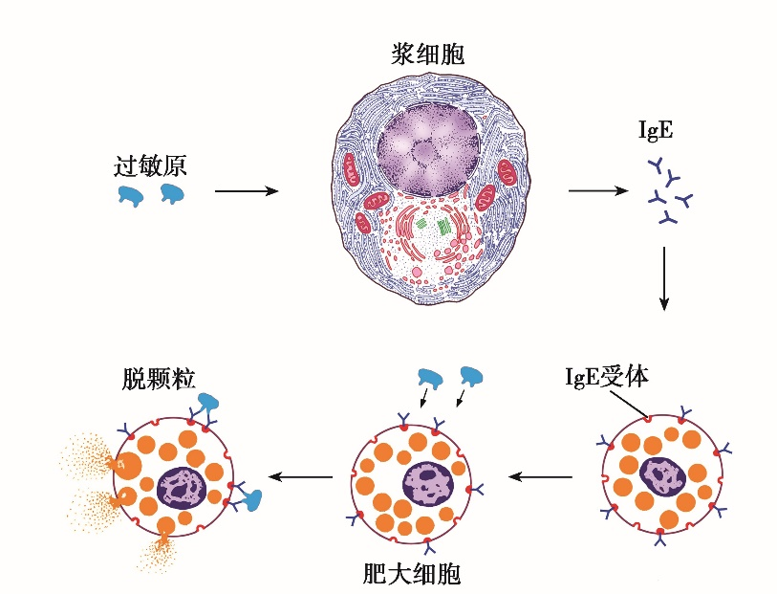
第3章 结缔组织
一、疏松结缔组织
（一）细胞
4.肥大细胞
功能：释放嗜碱性颗粒及细胞质内多种活性物质，参与过敏反应。
肝素：抗凝血
组胺、白三烯：血管扩张、通透性增强等
中性/嗜酸性粒细胞趋化因子：趋化粒细胞到过敏反应部位
肥大细胞脱颗粒机制示意图

Slide 17

第3章 结缔组织
一、疏松结缔组织
动画：肥大细胞脱颗粒机制

Slide 18
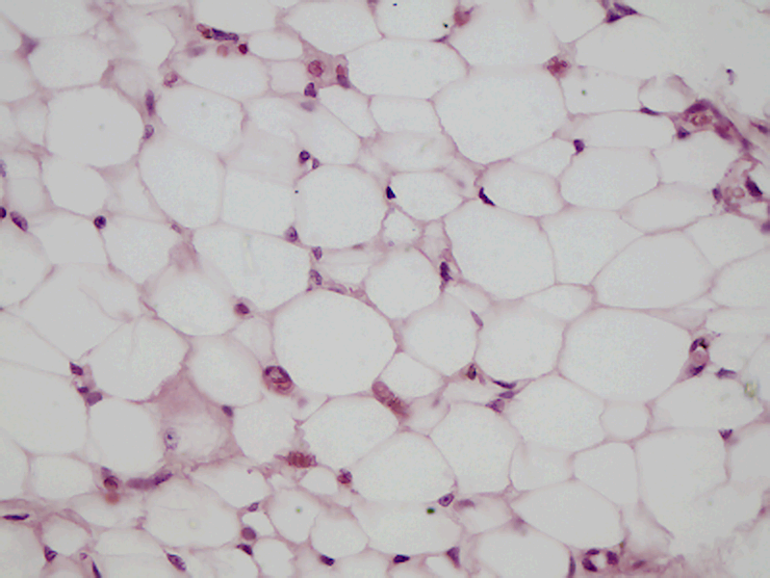

第3章 结缔组织
一、疏松结缔组织
（一）细胞
5.脂肪细胞（adipocyte，fat cell ）
形态：球形或多边形。
细胞核：弯月形，位于细胞一侧。
细胞质：含一个大脂滴，其他细胞质及细胞核
被挤到细胞周缘。
功能：合成、储存脂肪，参与脂类代谢。
脂肪细胞光镜图
↑示脂肪细胞核。
Notes:
图非人卫

Slide 19
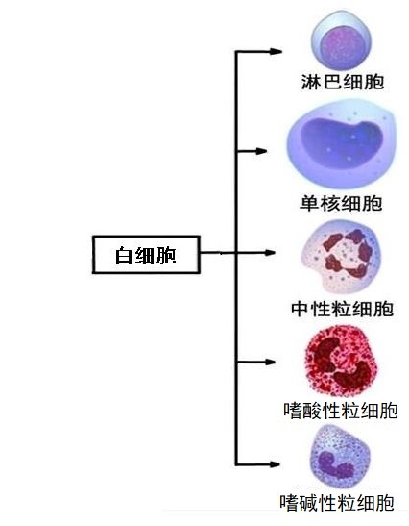


第3章 结缔组织
一、疏松结缔组织
（一）细胞
6.未分化间充质细胞（undifferentiated mesenchymal cell ）
形态：形似纤维细胞。
功能：多向分化潜能，可分化为成纤维细胞、血管内
皮细胞等，参与结缔组织及小血管的修复。
7.白细胞（leukocyte，white blood cell ）
类型：中性/嗜酸性/嗜碱性粒细胞、单核细胞、淋巴细胞。
功能：免疫防御。
白细胞种类及结构示意图
Notes:
图非人卫

Slide 20

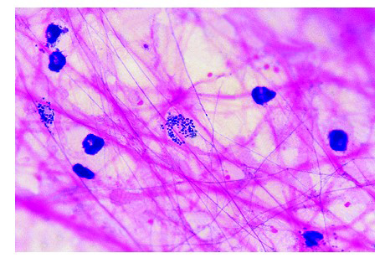

第3章 结缔组织
一、疏松结缔组织
（二）纤维
1.胶原纤维（collagenous fiber ）
又称白纤维
特性：韧性大、抗拉性强
成分：Ⅰ 型胶原蛋白
光镜：
电镜：
数量最多
HE染色呈嗜酸性
胶原纤维光镜图
↑示胶原纤维。
胶原原纤维电镜图
胶原原纤维（collagen fibril ）
胶原原纤维有明暗交替的周期性横纹
Notes:
图非人卫

Slide 21
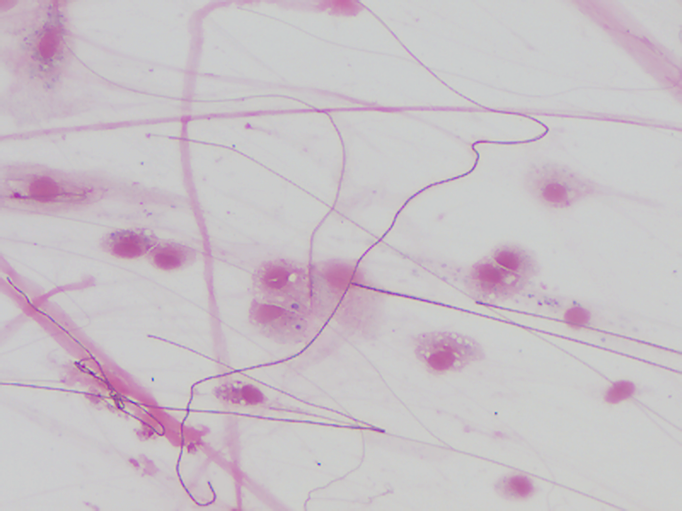

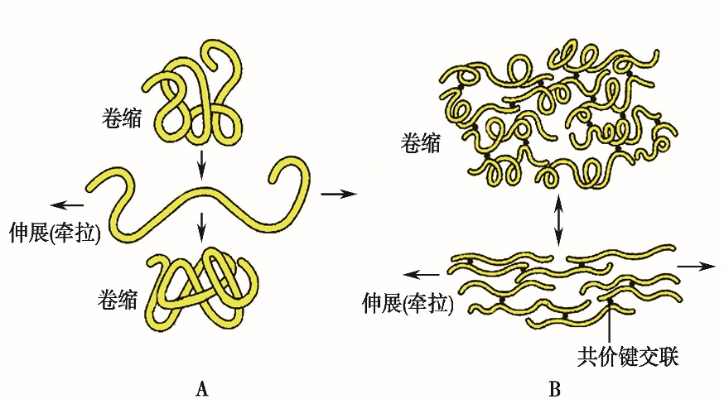
第3章 结缔组织
一、疏松结缔组织
（二）纤维
弹性纤维
2.弹性纤维（elastic fiber ）
又称黄纤维
特性：富有弹性
光镜：HE染色呈淡红色（醛复红染色呈紫色）
电镜：弹性蛋白（核心）+ 微原纤维（外周）
弹性纤维光镜图
伸缩状态下弹性蛋白构型示意图
A.单个分子；B.多分子聚合体。
Notes:
图非人卫

Slide 22
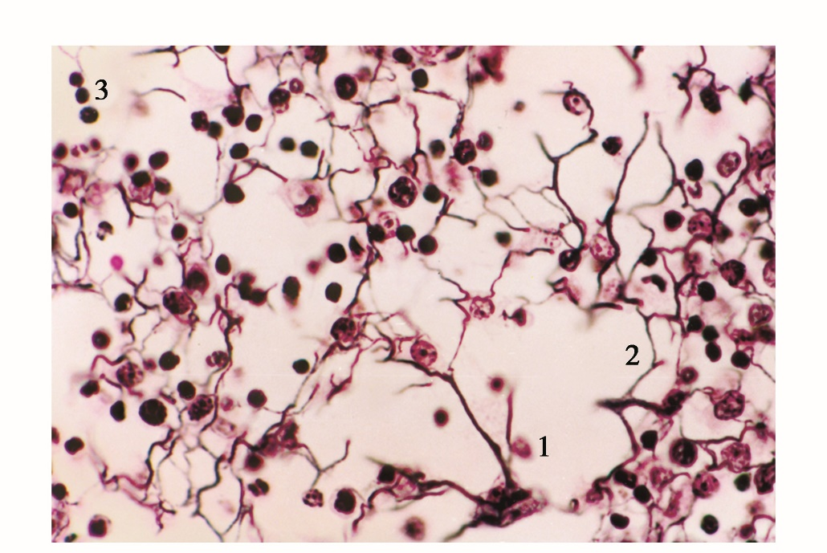

第3章 结缔组织
一、疏松结缔组织
（二）纤维
3.网状纤维（reticular fiber ）
又称嗜银纤维
分布：主要存在于网状组织
成分：Ⅲ型胶原蛋白+糖蛋白（表面）
光镜：HE染色呈淡红色
网状组织（淋巴结）光镜图（镀银染色）
1.网状细胞；2.网状纤维；3.淋巴细胞。
Notes:
图非人卫

Slide 23

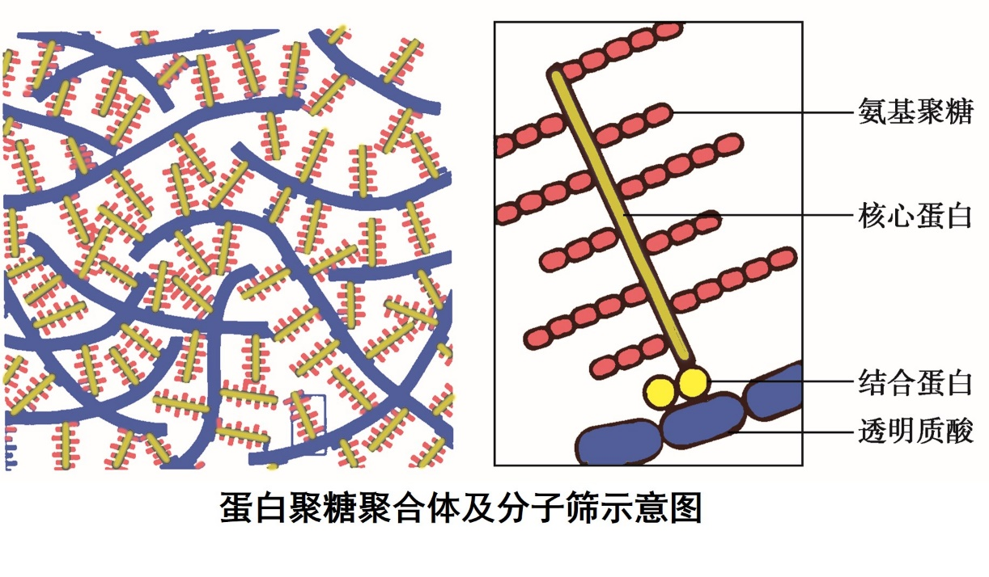
第3章 结缔组织
一、疏松结缔组织
（三）基质
1.蛋白聚糖（proteoglycan ）
基质主要成分，由氨基聚糖及蛋白质形成
分子筛
氨基聚糖与核心蛋白结合
经结合蛋白连于透明质酸主干→蛋白聚糖聚合体
聚合体之间形成许多微孔
功能：限制细菌等有害物扩散的防御屏障
Notes:
图非人卫

Slide 24

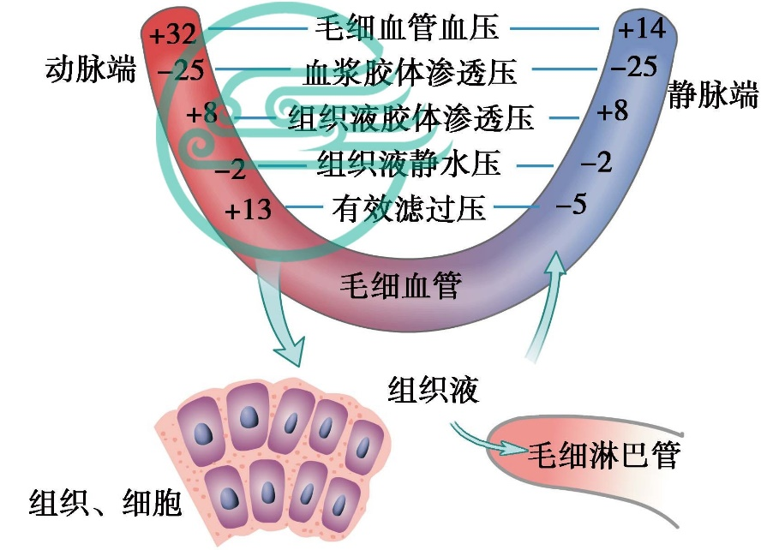

第3章 结缔组织
一、疏松结缔组织
（三）基质
2.纤维粘连蛋白（fibronectin ）
基质中最主要的粘连性糖蛋白
功能：影响细胞的黏附、迁移或肿瘤转移、胚胎发育等
3.组织液（tissue fluid ）
形成：毛细血管动脉端血浆中小分子物质渗出而成
转归：部分组织液从毛细血管静脉端返回血液
部分组织液形成淋巴液
异常：组织液产生/回流障碍→组织脱水/水肿
组织液生成与回流示意图
（图中数值单位为mmHg）
Notes:
图非人卫

Slide 25
二、致密结缔组织

Slide 26
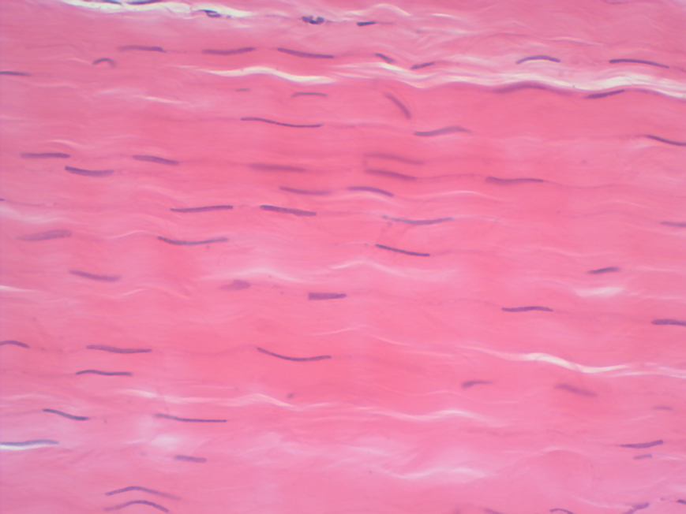

第3章 结缔组织
二、致密结缔组织
（一）规则致密结缔组织
抗牵拉力强
胶原纤维聚集成束，平行排列
腱细胞（tenocyte ）位于纤维束之间
主要构成肌腱、腱膜和大部分韧带
规则致密结缔组织（肌腱纵切面）
↑示腱细胞核。
Notes:
图非人卫

Slide 27
第3章 结缔组织
二、致密结缔组织
（二）不规则致密结缔组织
抵抗不同方向的应力
粗大的胶原纤维纵横交织
纤维之间含少量基质和成纤维细胞
主要构成真皮、硬脑膜及多数器官的被膜
（三）弹性组织
不规则致密结缔组织（皮肤真皮）光镜图
粗大的弹性纤维平行排列成束
构成黄韧带、项韧带、声带、阴茎悬韧带等
Notes:
图非人卫

Slide 28
三、脂肪组织

Slide 29
第3章 结缔组织
三、脂肪组织
（一）黄色脂肪组织
单泡脂肪组织
脂肪细胞体积大，细胞质内只有一个大的脂滴
分布在皮下、网膜、系膜等处
贮能、维持体温、缓冲、保护和填充等作用
分泌瘦素
黄色脂肪组织光镜图
Notes:
图非人卫

Slide 30
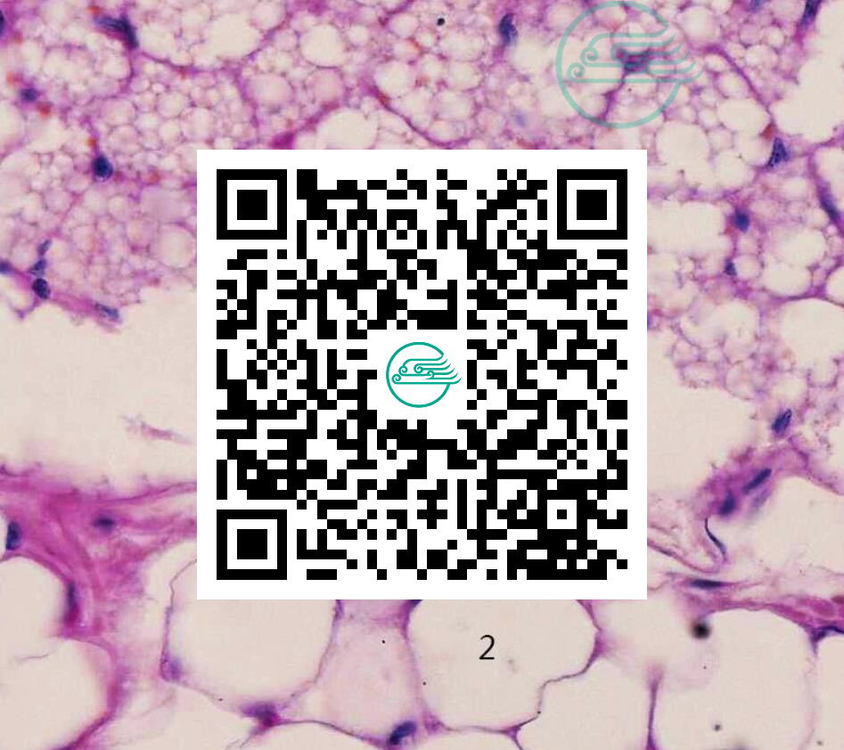
第3章 结缔组织
三、脂肪组织
（二）棕色脂肪组织
多泡脂肪组织
脂肪细胞较小，细胞质内散在许多大小不一的脂滴
核圆居中，线粒体大而丰富
分布在新生儿肩胛间区、腋窝及颈后部
在寒冷刺激下，能分解、氧化、大量产热
棕色脂肪组织光镜图
1.多泡脂肪细胞；2.单泡脂肪细胞。
Notes:
图非人卫

Slide 31
四、网状组织

Slide 32

第3章 结缔组织
四、网状组织
构成：网状细胞（reticular cell ）和网状纤维
分布：骨髓、脾、淋巴结等
网状组织光镜图 镀银染色
1.网状细胞；2.网状纤维；3.淋巴细胞。

Slide 33
01
分布广。细胞总类多，纤维数量较少，排列稀疏。
疏松结缔组织
细胞：成纤维细胞、巨噬细胞、肥大细胞、浆细胞、脂肪细胞、
未分化间充质细胞、白细胞。
纤维：胶原纤维、弹性纤维、网状纤维。
02
致密结缔组织
01
细胞较少，纤维粗大、排列致密。
02
包括规则致密结缔组织、不规则致密结缔组织、弹性组织。

Slide 34
01
由大量群集脂肪细胞构成。
脂肪组织
黄色/单泡脂肪组织：贮能、维持体温、缓冲、保护和填充等作用。
棕色/多泡脂肪组织：分布在新生儿肩胛间区、腋窝及颈后部。
02
01
由网状细胞和网状纤维构成。
网状组织
03
02
分布于骨髓、脾、淋巴结等器官。

